Slide 1
LAS TECNOLOGIAS DE LA INFORMACION Y LAS COMUNICACIONES

Slide 2
Para comenzar
Algunas reflexiones
«¡Terrible influencia de esta raza que no sirve ni a Dios ni a rey, que se entrega a las ciencias mundanas, a las viles profesiones mecánicas! ¡Caterva perniciosa! Qué no será capaz de hacer si se la deja abandonada sin freno a ese fatal afán de conocer, inventar y perfeccionar.»
Paul-Louis Courier (1772-1825)

Slide 3
Paris en el Siglo XX
«Las ciencias se dividían en ramas, existían:
El jefe de la división matemáticas, el jefe de la división astronomía, el de mecánica, el de química y el más importante, el jefe de la división de ciencias aplicadas con sus subjefes de metalurgia, construcción de fábricas y de mecánica y química aplicada a las artes»
Julio Verne (1875)

Slide 4
LA CIENCIA, LA TECNICA Y LA TECNOLOGÌA
Vivimos en un mundo modelado por la tecnología, marca el ritmo del progreso
En el concepto de tecnología está implícito el de ciencia y el de técnica
Comprender la naturaleza
Conocer el mundo natural
Actuar sobre el mismo, adaptarlo, modificarlo

Slide 5
Para el hombre el mundo es objeto de indagación ( conocer y comprender) y de acción (controlar y modificar)
El campo de la ciencia : la indagación
El campo de la técnica y la tecnología: la acción

Slide 6
Ciencia
motivación
Ansia de conocimiento
actividad
Investigación científica
«El conocimiento científico es general, ubica los hechos singulares en pautas generales, los enunciados particulares en esquemas amplios.»
Mario Bunge.
producto
Conocimientos científicos

Slide 7
Técnica y Tecnología
motivación
Satisfacción de necesidades
actividad
Desarrollo, diseño, ejecución
producto
Bienes y servicios
Métodos y Procesos

Slide 8
técnica
ciencia
tecnología
Estructura económica y social

Slide 9
Algunas definiciones
«Tecnología es la modificación sistemática del entorno físico con fines humanos» Lynn White
«Tecnología es la totalidad de los medios empleados para proporcionar los objetos necesarios a la subsistencia y el bienestar humano» Louis Morfaux
Diferencias
En la técnica está el cómo hacer, en la tecnología están los fundamentos del porqué hacerlo así.
El producto final de la actividad científica innovadora suele ser una formulación escrita que anuncia un hallazgo o una nueva posición teórica. El producto final de la actividad tecnológica innovadora es una adición al mundo artificial: un martillo, un reloj, un motor.»

Slide 10
Predicción científica: puede decir que ocurrirá o puede ocurrir si se cumplen determinadas circunstancias
Predicción tecnológica: sugiere como influir en las circunstancias para poder producir ciertos hechos o evitarlos
Una cosa es predecir la órbita de un cometa y otra es planear y prever la trayectoria de un satélite artificial.

Slide 11
Descubrimiento, invención e innovación
Descubrimiento: es el hallazgo de algo que era desconocido pero que existía.
Invención: es un nuevo dispositivo o procedimiento concebido por el espíritu humano.
Innovación: una invención pasa a ser útil cuando las condiciones económicas y sociales posibilitan su producción, uso y difusión

Slide 12
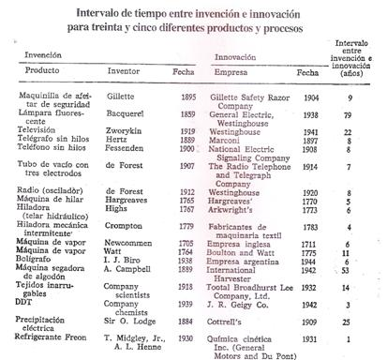

Slide 13
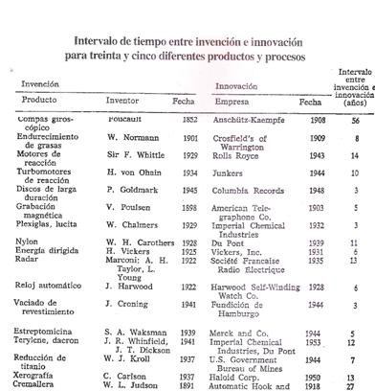

Slide 14
¿En qué anda la caterva perniciosa?
TECNOLOGÌAS EMERGENTES
https://www.technologyreview.es//listas/tecnologias-emergentes/2023

Slide 15
Impacto de las TIC’s: Algunos Ejemplos
Internet
Correo Electrónico
Telefonía Móvil
Comercio Electrónico
Servicios
Aplicaciones
Interacciones sociales

Slide 16
Necesidades:
WAN de altas prestaciones (Troncales)
Acceso simple (última milla)
Contenidos
Igualdad de Oportunidades en el acceso

Slide 17
Posibilidades de las TIC´s...
Acceso a la información en general
Medio de Comunicación
Investigación
Enseñanza
Teletrabajo
Comercio
Gobierno
Lúdico

Slide 18
Acceso a la información en general
Podemos realizar trámites
Leer periódicos
Consultar mapas de ciudades
Organizar un viaje

Slide 19
Las TIC´s como medio de comunicación
Correo Electrónico
Telefonía móvil
Chat
Radio por internet
Periódicos
Anuncios diversos

Slide 20
Impacto de las TIC’s en Investigación
Trabajo a distancia con colegas
Videoconferencias
Acceso a grandes reservorios de datos
Simulación computacional de alto rendimiento
Edición Electrónica (Word, Latex, etc.)

Slide 21
Impacto de las TIC’s en Enseñanza
Acceso a distancia
Herramientas específicas
Videoconferencias
Herramientas multimediales
Reservorio de información
Edición Electrónica (Word, Latex, etc.)
Contenidos en general

Slide 22
La Sociedad de la Información
El concepto de Sociedad de la Información engloba, de alguna manera, la realidad de una sociedad que convive, coexiste y se alimenta de las TIC´s.
Existe preocupación a nivel mundial y organismos como la OIT, UNESCO, la Unión Europea y todos los países en general están implicados en este proceso.

Slide 23
Actividad:
Citar algunos (3) ejemplos de innovación tecnológica según su efecto sociocultural de los últimos 10 años

